Slide 1
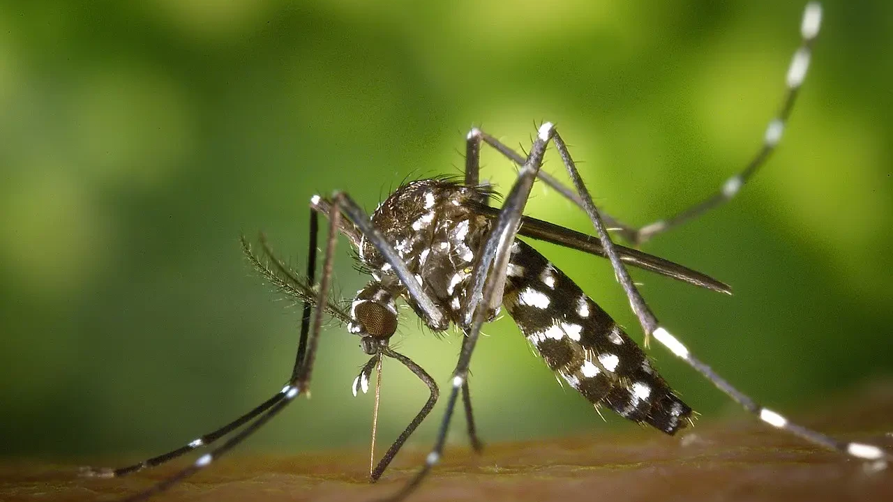
Initiation du projet MIMOSA
(MIcrosporidies de MOustiqueS en Auvergne)
Rôle du parasitisme dans le succès invasif du moustique tigre
Aurore Dubuffet, Mailysia Scheepers, Erwan Roussel, Catherine Texier
JOURNEE D’ANIMATION Fédération des Recherches en Environnement & Pôle de recherche sur l’eau
6 Décembre 2024

Slide 2
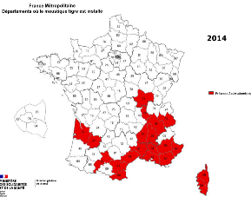
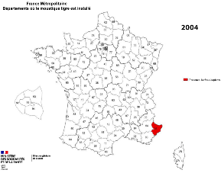
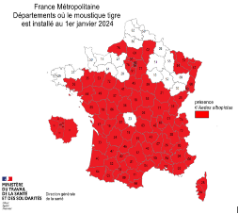
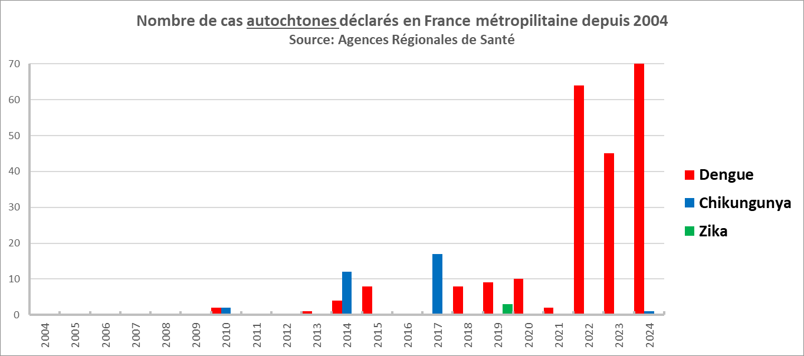
Le Moustique Tigre : une espèce invasive
2004
2014
2024
Puy de Dome : 2018
Nombre de cas autochtones en France métropolitaine, depuis 2004
Risque sanitaire: Transmission d’arbovirus
Sources: Ministères des solidarités et de la Santé ; Ministère de la Santé et de la Prévention ; Agences Régionales de Santé
Notes:
78 départements / 96 départements métropilitains

Slide 3
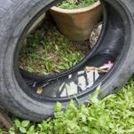
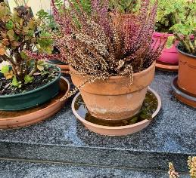
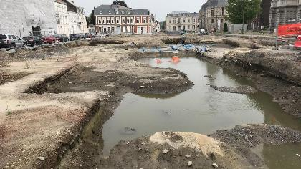
Le Moustique Tigre : une espèce invasive
Capacités d’adaptation expliquées par :
Résistance au froid (diapause des œufs)
Niches artificielles ou naturelles
Nombreuses proies potentielles
Rôle des parasites dans ce succès invasif ?
Benedict et al 2007; Bonizzoni et al 2013 ; Fikrig & Harrington 2021

Slide 4
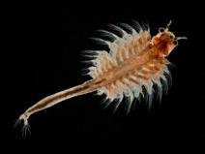
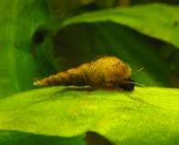
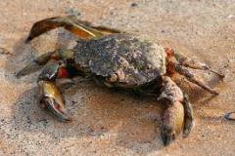
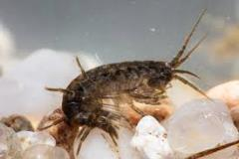
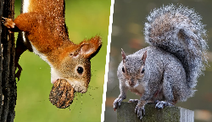
Parasitisme et invasions biologiques
Espèces autochtones
Acquisition
de parasites autochtones
Coexistence des espèces
Espèce exotique
Diversité & prévalence des parasites
Espèces autochtones
chez espèce invasive < autochtones
Tolérance
Résistance
Relâchement
de la pression des ennemis
Espèce exotique
Espèces autochtones
Introduction
de nouveaux parasites
sensibilité
tolérance
Espèce exotique
Parapoxvirus
Dunn, 2009; Amsellem et al 2017; Chalkowski et al 2018
Notes:
Le parasitisme peut influencer le succès des espèces invasives

Slide 5
Parasitisme et invasions biologiques
Les parasites peuvent faciliter le succès invasif
Diversité & prévalence des parasites
Espèces autochtones
chez espèce invasive < autochtones
Tolérance
Résistance
Relâchement
de la pression des ennemis
Espèce exotique
Espèces autochtones
Introduction
de nouveaux parasites
sensibilité
tolérance
Espèce exotique
Parapoxvirus
Dunn, 2009; Amsellem et al 2017; Chalkowski et al 2018
Notes:
Le parasitisme peut influencer le succès des espèces invasives

Slide 6
Parasitisme et invasions biologiques
Les parasites peuvent faciliter le succès invasif
Espèces autochtones
Tolérance
Résistance
Relâchement
de la pression des ennemis
?
Espèce exotique
Espèces autochtones
Introduction
de nouveaux parasites
sensibilité
tolérance
Espèce exotique
Dunn, 2009; Amsellem et al 2017; Chalkowski et al 2018
Notes:
Le parasitisme peut influencer le succès des espèces invasives

Slide 7
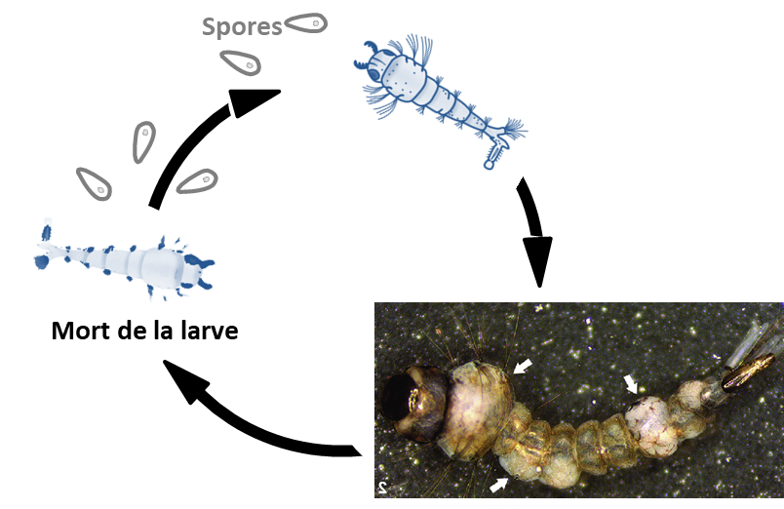
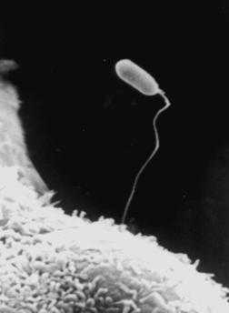
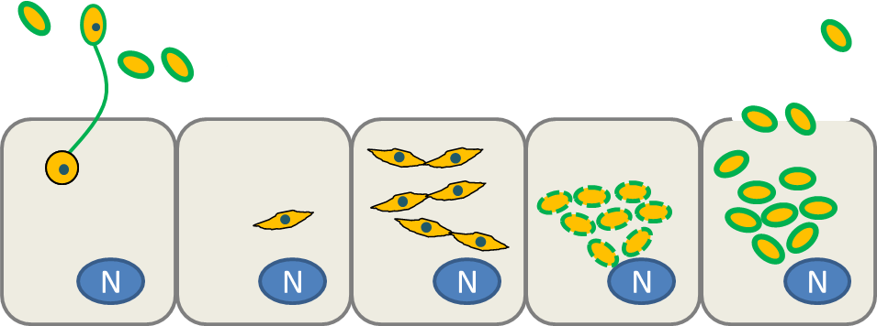
Les parasites et pathogènes du moustique
Parasites eucaryotes
Nématodes
Protistes (Grégarines)
Champignons
dont les Microsporidies
Parasites intracellulaires
Caractérisés par leur appareil d’invasion (tube polaire)
Large spectre d’hôtes (protistes, insectes, humains…)
Ubiquitaires
Bactéries
Virus
Heu & Gendrin 2020

Slide 8
Microsporidies: des parasites prévalents chez les moustiques
> 250 espèces de microsporidies infectent les moustiques, souvent au stade larvaire
Prévalences:
<10% pour de longues périodes
Pics saisonniers avec prévalences 60-100%
Effets variables
Mortalité
Réduction de fécondité
… ou effets protecteurs!
Ex:  prolifération de Plasmodium chez les moustiques infectés par certaines microsporidies
Rôle des microsporidies dans le succès invasif du moustique tigre ?

Slide 9
Rôle des microsporidies dans le succès invasif du moustique tigre ?
Espèces autochtones
Tolérance
Résistance
Relâchement
de la pression des ennemis
?
Espèce exotique
Espèces autochtones
Introduction
de nouveaux parasites
tolérance
sensibilité
Espèce exotique
Si c’est le cas,
diversité ^{et}/_{ou} prévalence des microsporidies
moustique tigre < espèces locales
Quelles sont les espèces locales de moustiques ?
Où et quand trouve-t-on le moustique tigre ?
Avec quelles autres espèces ?
Quelles espèces de microsporidies chez les moustiques ?
Quelles prévalences ?
Différences entre moustique tigre et espèces locales ?

Slide 10
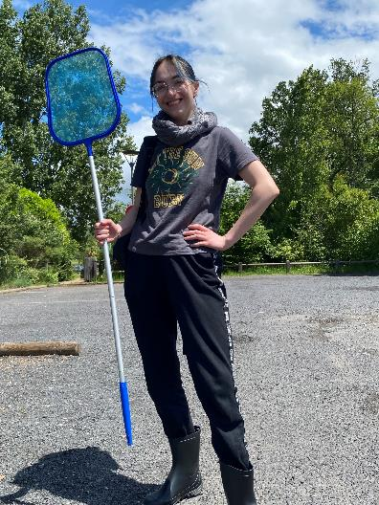
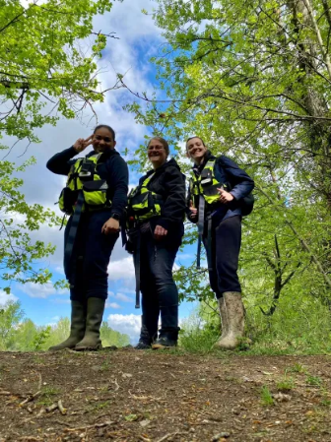
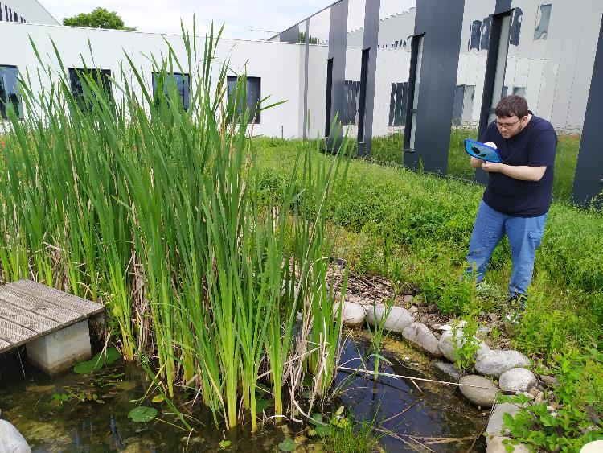
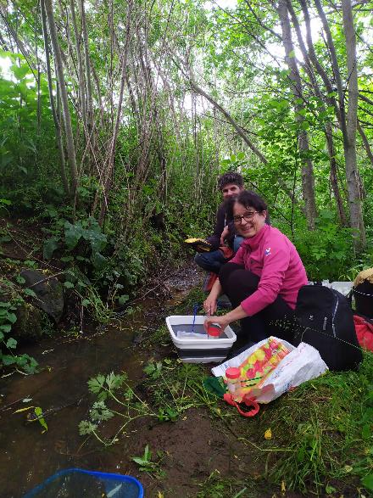
Les moustiques de la métropole Clermontoise
Objectif 1- Trouver des larves de moustiques …
Mailysia Scheepers
Erwan Roussel
Enzo Julien
Catherine Texier
Chahinese Mohammedi
Lily Daure

Slide 11
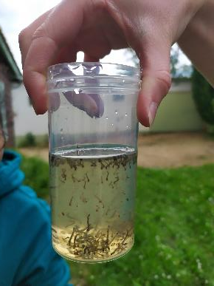
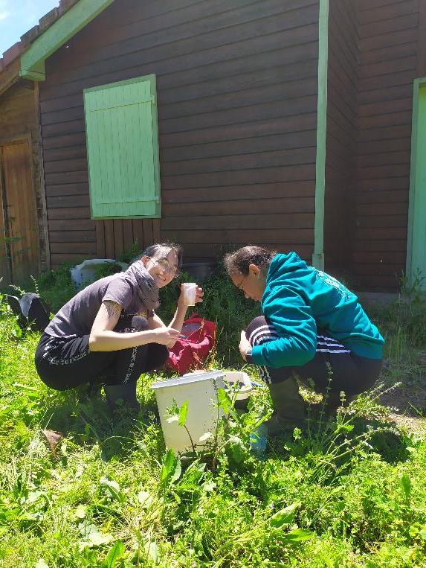
Les moustiques de la métropole Clermontoise
Objectif 1- Trouver des larves de moustiques …
Lacs/ étangs / rivières -
Petites mares temporaires +
Contenants artificiels +++

Slide 12
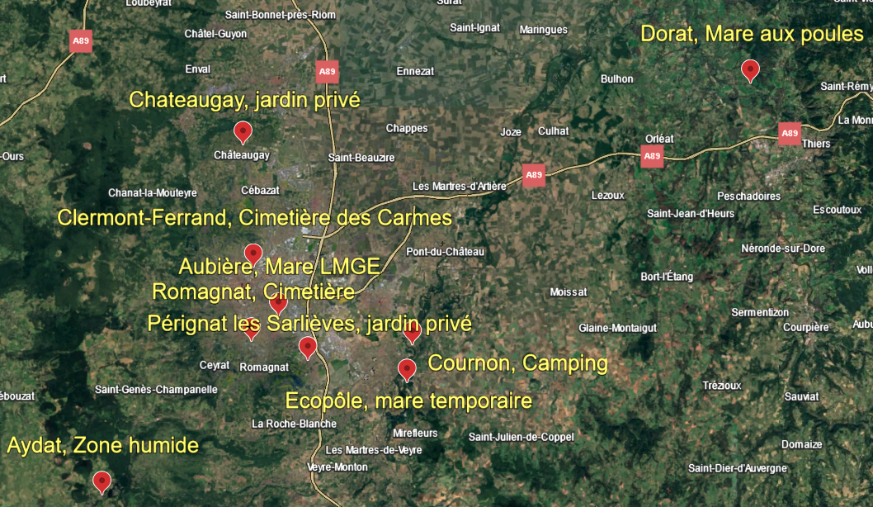
Les moustiques de la métropole Clermontoise
Objectif 1- Trouver des larves de moustiques …
Avril à novembre 2024
64 échantillons
(dont 38 au Cimetière des Carmes)
Espèces présentes sur la métropole Clermontoise ?

Slide 13
Les moustiques de la métropole Clermontoise
Objectif 2 – Identifier les espèces de moustiques …

Slide 14
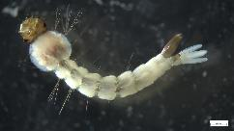
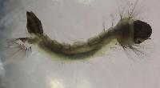
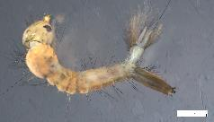
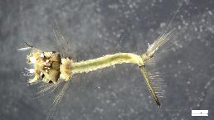
Les moustiques de la métropole Clermontoise
Objectif 2 – Identifier les espèces de moustiques …
Stages
Chahinese Mohammedi
& Lily Daure
Identification morphologique
Utilisation de l’identiciel « Moskeytool »
Identification moléculaire
Séquençage du gène codant pour la Cytochrome C oxydase
1/4 échantillons partiellement analysés
307 identifications morphologiques
232 extractions d’ADN
11 identifications moléculaires
Identifications confirmées pour 5 espèces:
Culex hortensis
Culex pipiens
Aedes albopictus (tigre)
Culiseta longiareolata
Culiseta annulata

Slide 15
Les moustiques de la métropole Clermontoise
Espèces présentes sur la métropole Clermontoise ?
Espèces fréquentes : Culex hortensis
Culex pipiens
Aedes albopictus (tigre)
Culiseta longiareolata
Culiseta annulata
Où et quand trouve-t-on le moustique tigre ?
Juin (+) … à novembre (+++)
Uniquement dans zones urbanisées (jardins privés, cimetières)
Espèces autochtones
Avec quelles autres espèces de moustique ?
Peu d’espèces différentes par échantillon
Mais au moins 2 échantillons: Ae. albopictus + C. hortensis
?
Espèce exotique
Présence de microsporidies ?

Slide 16
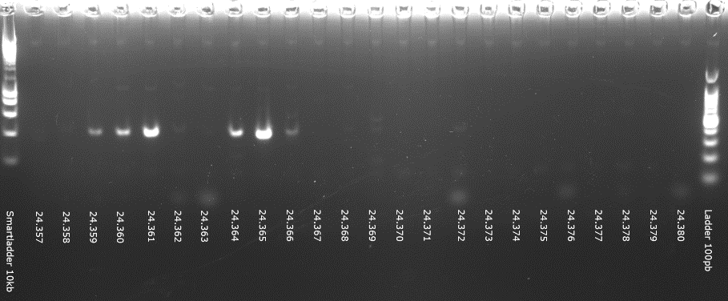
Les moustiques de la métropole Clermontoise
… et leurs microsporidies
Stage Enzo Julien
+ Mailysia Scheepers
Objectif 3 – Détecter les microsporidies
Analyse par PCR
amorces universelles pour les microsporidies ciblant le 18S
Détection des microsporidies ?
224 moustiques analysés
71 potentiellement positifs => 32 %
Similaire aux prévalences observées dans d’autres études de ce type
(Trzebny et al 2020, 2022)
Présence confirmée par séquençage (7/7 échantillons)

Slide 17
Les moustiques de la métropole Clermontoise
… et leurs microsporidies
Objectif 4 – Répondre à la question !
Espèces autochtones
Différences de prévalences / diversité
entre moustique tigre et les espèces locales ?
?
Espèce exotique

Slide 18
Conclusions / Perspectives
Rôle des microsporidies dans le succès invasif du moustique tigre ?
Trouver des larves de moustiques (dont celles du moustique tigre) | 2025: Cimetières Etude spatio-temporelle d’avril à novembre à différentes altitudes, dans zones +/- urbanisées
Identifier les espèces OK pour 5 espèces majoritaires | Autres espèces à confirmer
Détecter les microsporidies | 2025: Co-détection par PCR multiplex de toutes les microsporidies + espèces majoritaires
Différences entre moustique tigre et espèces autochtones | 2025: Beaucoup d’autres échantillons à analyser !
✓
Collab. Erwan Roussel
(✓)
✓

Slide 19
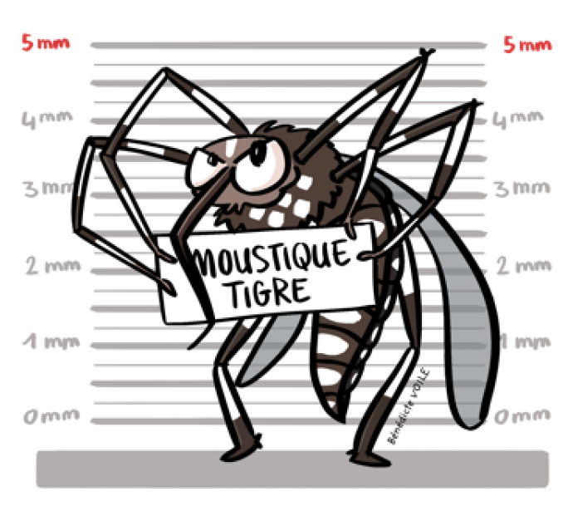
Remerciements
Collaborateurs :
Mailysia Scheepers
Erwan Roussel
Catherine Texier
Stagiaires:
Enzo Julien
Lily Dauré
Chahinese Mohammedi
Echantillonneurs ponctuels: Samuel Guyot, Ivan Wawrzyniak, Laurianne Paris
Personnel du cimetière des Carmes

Slide 20
Les moustiques de la métropole Clermontoise
… et leurs microsporidies
Objectif 4 – Répondre à la question !
Espèces autochtones
Différences de prévalences / diversité
entre moustique tigre et les espèces locales ?
?
Espèce exotique
 | Chez A. albopictus | Chez C. hortensis
Ech 1 | 0/4 | 3/4
Ech 2 | 0/2 | 16/21
0%
76%

Slide 21
Les moustiques de la métropole Clermontoise
Objectif 2 – Identifier les espèces de moustiques …
 | Nombre d’espèces
Dans le monde | 3 500
En Europe | 105
France | 57 (Martinet et al 2019)
Région AURA | 34 (Gilot et al 1976) + A. albopictus EID* Rhône-Alpes : 17 espèces fréquentes
* Entente Interdépartementale Rhône-Alpes pour la Démoustication
Espèces présentes en Auvergne ?

Slide 22
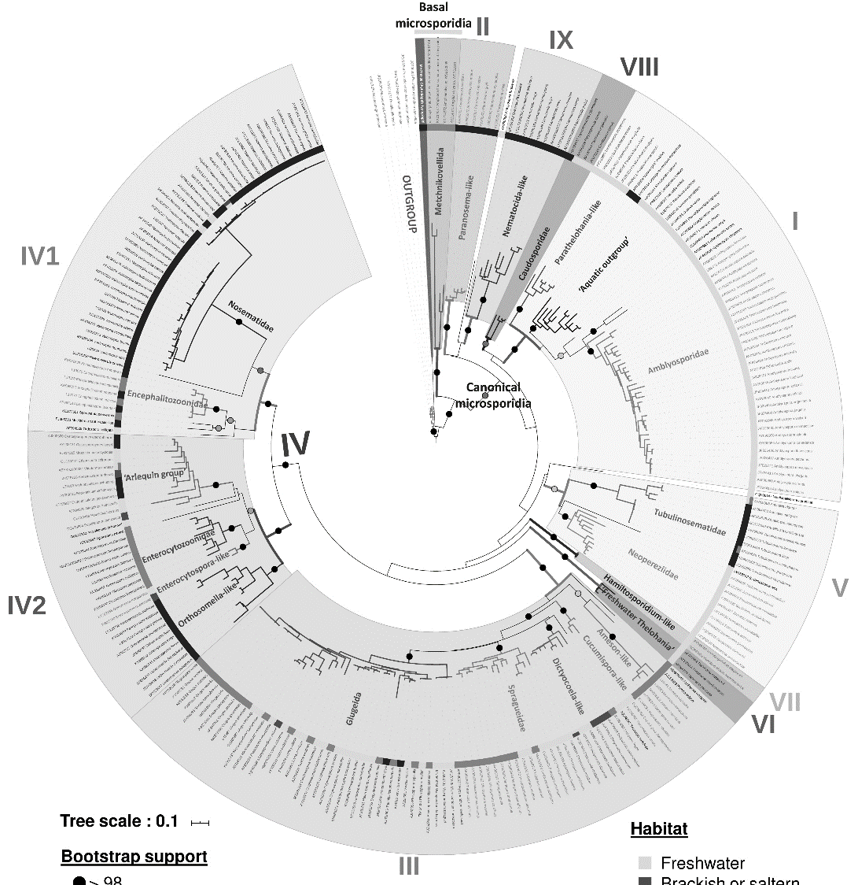
Phylogénie des microsporidies
(Dubuffet et al 2021)
Quelles espèces ?
Espèces bien décrites, avec pathologies connues
Espèces détectées par analyse moléculaire.
Lignées PL01 et PL03
Détectées chez d’autres espèces
Herren et al 2020
Trzebny et al 2020, 2022
Peu / pas de données sur leurs effets pathologiques

Slide 23
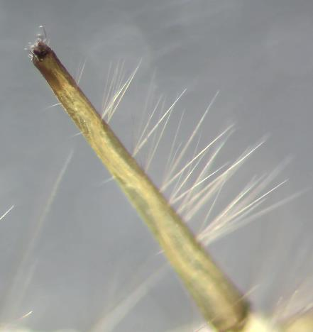
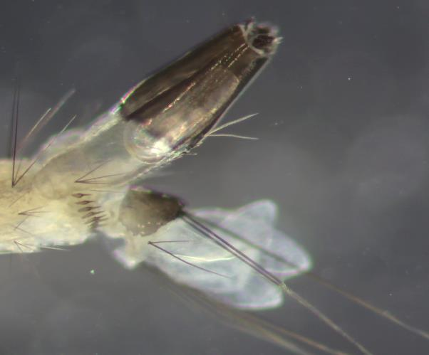
Identification morphologique des espèces
Base de données regroupant 259 espèces européennes,
classées selon 150 critères

Slide 24
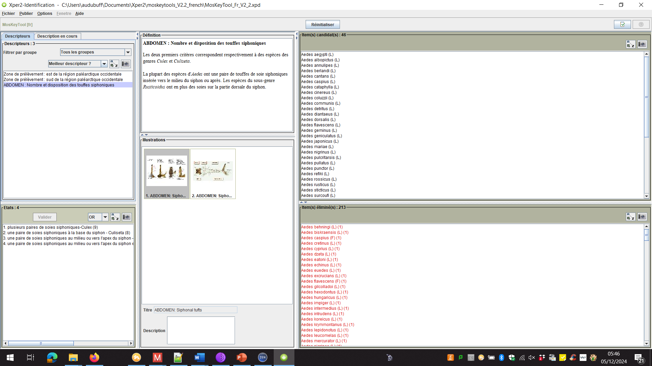

Slide 25
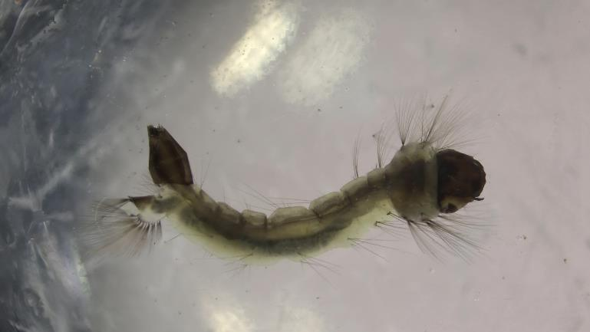
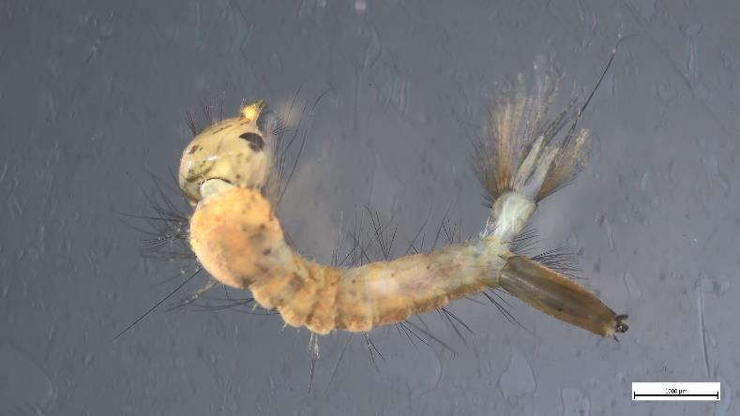
A. albopictus
Culiseta longiareolata
Culex hortensis
Culiseta annulata

Slide 26
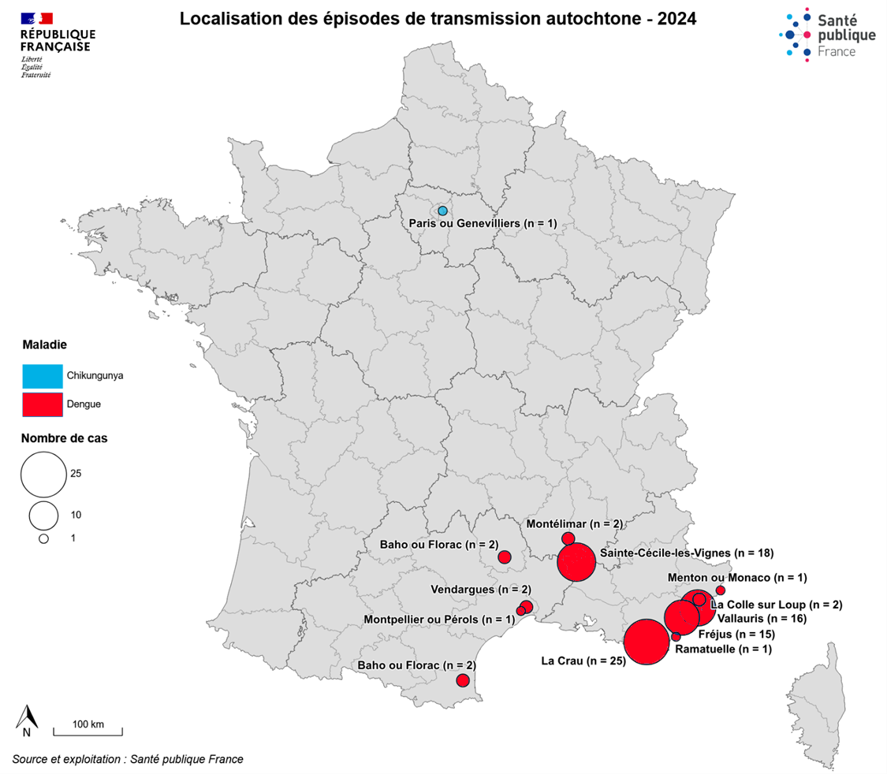
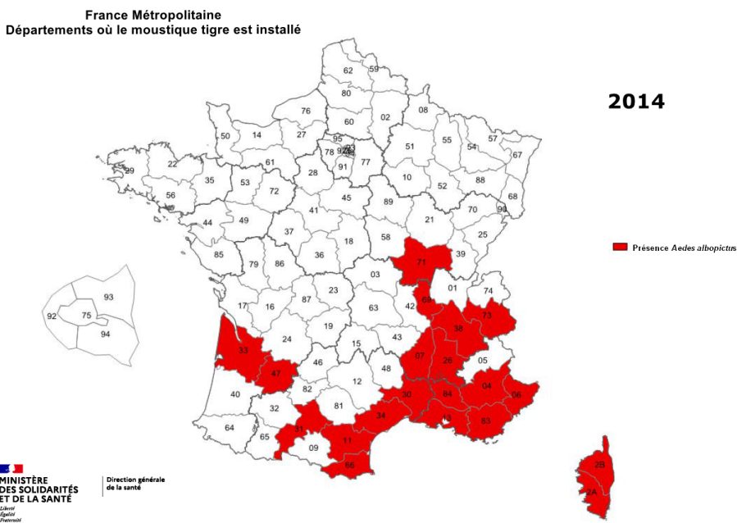
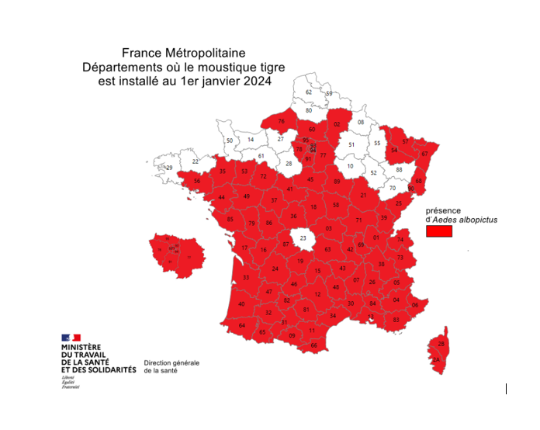
Le Moustique Tigre : une espèce invasive
2004
2014
2024
Puy de Dome : 2018
Nombre de cas autochtones en France métropolitaine, depuis 2004
Risque sanitaire: Transmission d’arbovirus
Sources: Ministères des solidarités et de la Santé ; Ministère de la Santé et de la Prévention ; Agences Régionales de Santé

Slide 27
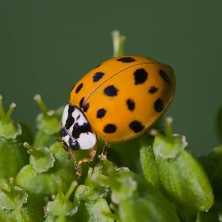
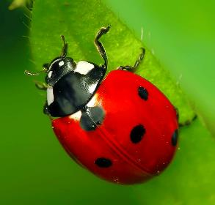
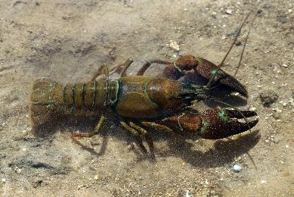
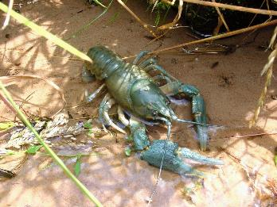
Microsporidie Vairimorpha thomsoni
Coccinelle à sept points
Coccinelle asiatique
Aphanomyces astaci (oomycète)
Pacifastacus leniusculus
(écrevisse américaine)
Ecrevisse à pattes rouges
Parapoxvirus

Slide 28
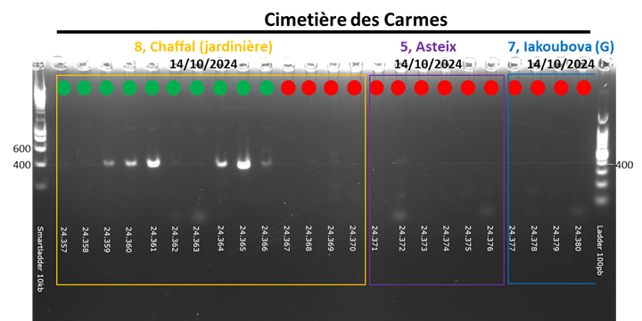
Les moustiques de la métropole Clermontoise
… et leurs microsporidies
Stage Enzo Julien
+ Mailysia Scheepers
Objectif 3 – Détecter les microsporidies
Analyse par PCR
amorces universelles pour les microsporidies ciblant le 18S
Prévalences ?
224 moustiques analysés
71 potentiellement positifs => 32 %
Similaire aux prévalences observées dans d’autres études de ce type
(Trzebny et al 2020, 2022)
C. hortensis: 47/67 = 70%
A. albopictus: 8/44 = 18%

Slide 29
Perspectives
Echantillonnages 2025 : se concentrer sur les cimetières
Variations spatio-temporelles
Maillage des cimetières urbains, peri-urbain et ruraux
Analyse de l’eau (pH, O2, matière organique), températures, précipitations
Contenants calibrés ? Ovitrap ?
Détection spécifique des espèces de microsporidies fréquemment rencontrées (PL03 et PL01), par PCR multiplex
Comparaison moustique tigre / espèces locales

Slide 30
Microsporidies d’Aedes albopictus
Vavraia culicis
Parasites / pathogènes de moustiques
microsporidies (Andreadis, 2007)
grégarines (Tseng, 2007),
mermithidénématodes (Platzer, 2007)
les virus pathogènes de moustiques (Becnel et White, 2007)
champignons entomopathogènes (Darbro et al., 2012)
Insecticides homologués en France contre moustiques
deltaméthrine

